Slide 1
SOPHON.NET平台总体介绍
cloud-ops模块
hds-k8s模块
hds-ssm模块

Slide 2
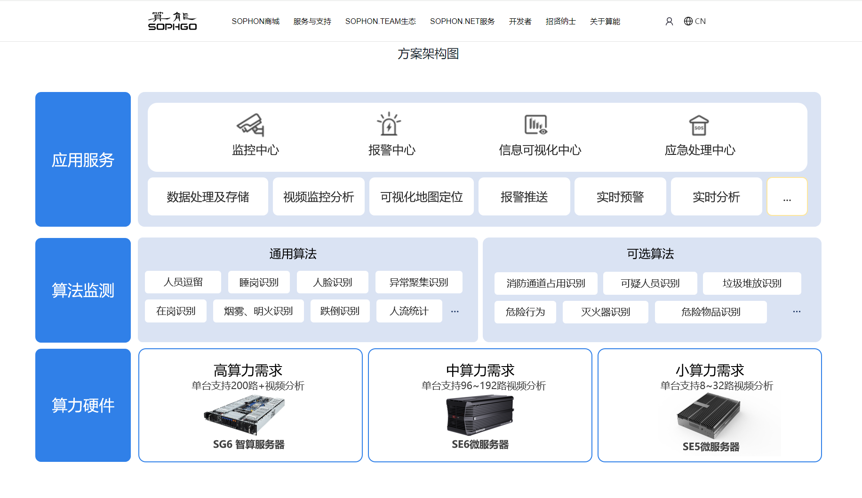
平台总体框架

Slide 3
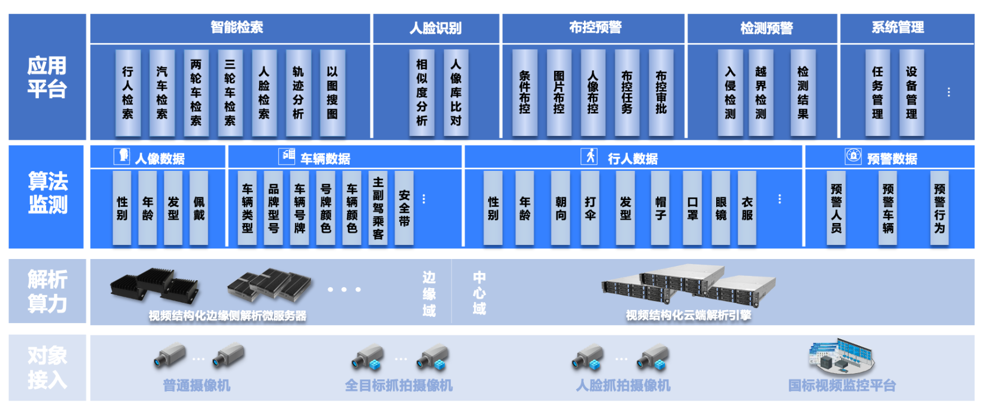

Slide 4
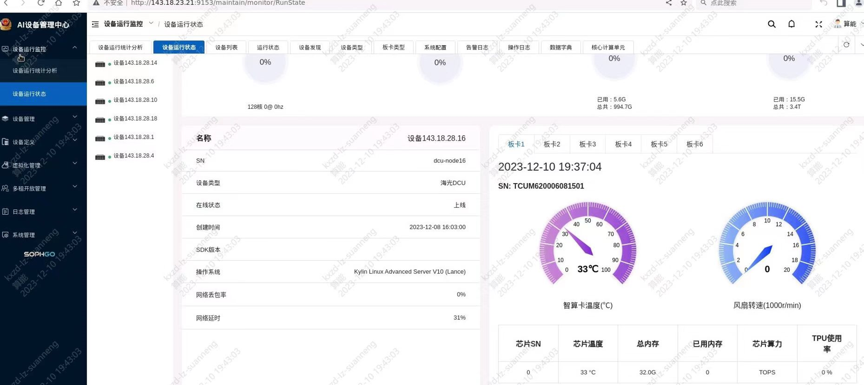
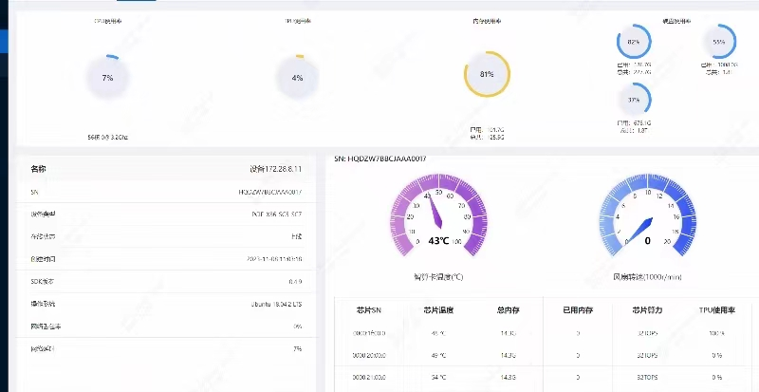

Slide 5
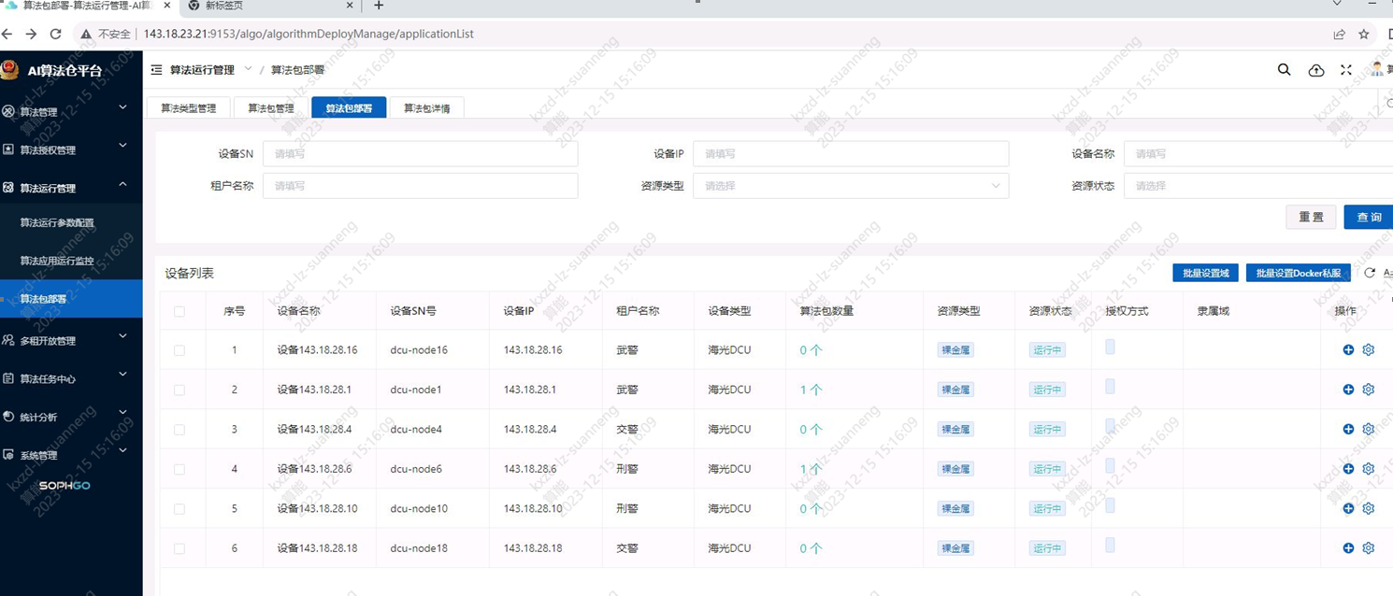

Slide 6
IAAS层架构
两种设备管理方式
kubapi
X86+TPU
（算能）
算法仓
IAAS层
网关
cloud-ops
node
k8s-hds
Prometheus
X86+GPU
（NVIDIA、国产）
node
SE系列
ssm-hds
ssm
SG系列
ssm
PAAS层
IAAS层
算力设备

Slide 7
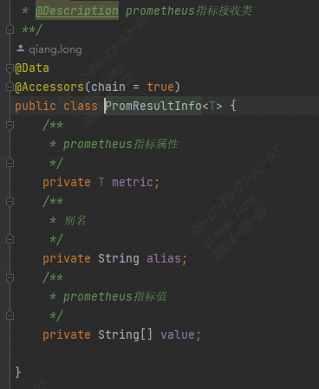
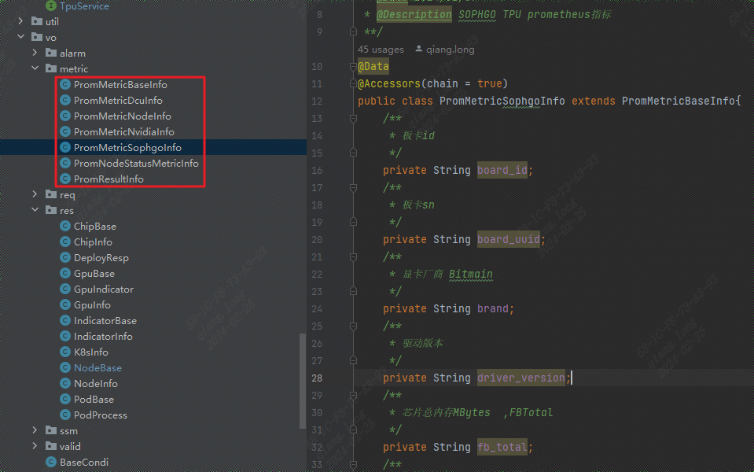
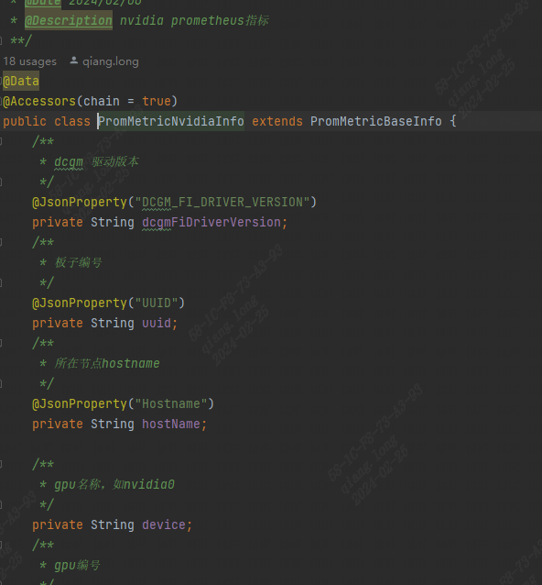
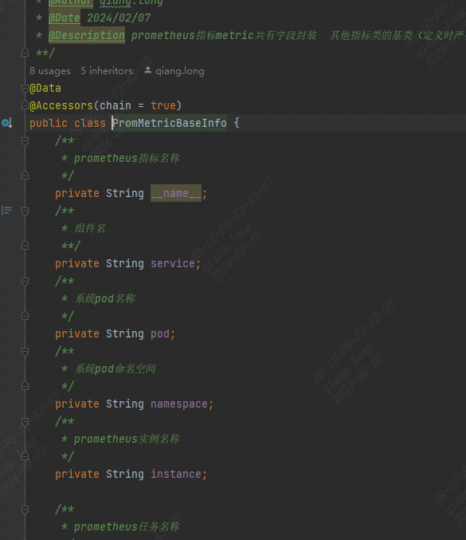
Prometheus指标根据厂商分类（不同厂商不同插件）
PromMetricNvidiaInfo
(英伟达私有字段)
PromMetricDcuInfo
(海光私有字段)
PromMetricSophgoInfo
(算能TPU私有字段)
继承
继承
继承
PromMetricBaseInfo
（共有字段）

Slide 8
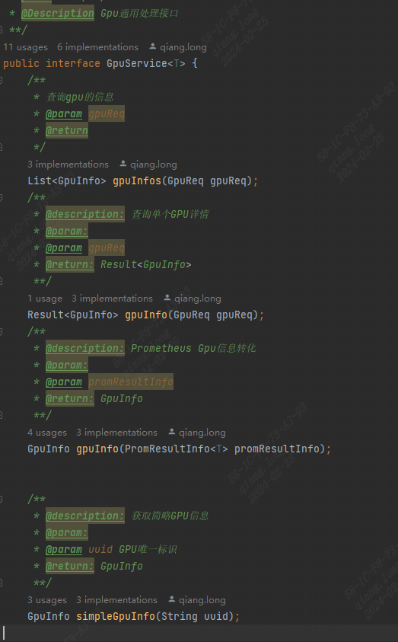
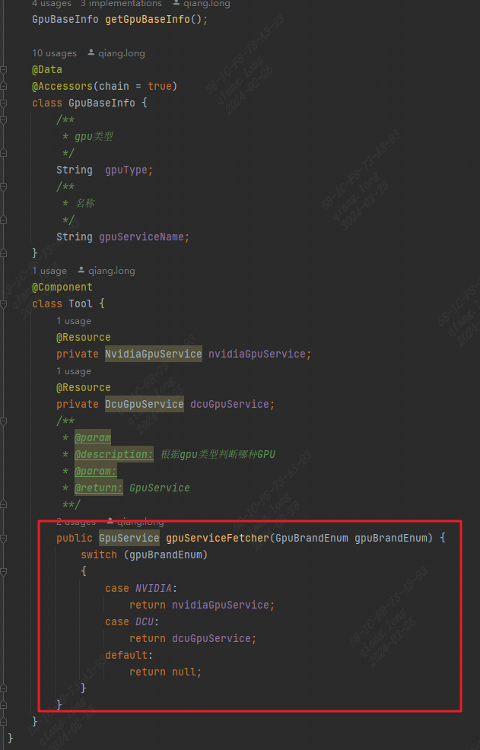
GpuService：通用GPU处理接口
NvidiaGpuService<T>
(英伟达GPU处理器)
DcuGpuService<T>
(海光GPU处理器)
继承
继承
GpuService<T>
（GPU处理通用接口）
1. GpuService：主要封装指标适配和告警功能，具体实现根据GPU厂商类型转到各自Impl
2. 节点上或某一GPU的 GPU厂商类型从缓存中查

Slide 9
GpuService：通用GPU处理接口
GpuService中定义的方法
方法 | 说明
List<GpuInfo> gpuInfos(GpuReq gpuReq); | 查询GPU列表（writeCache为true更新缓存，否则走正常流程）
Result<GpuInfo> gpuInfo(GpuReq gpuReq) | 查询单个GPU详情
GpuInfo gpuInfo(PromResultInfo<T> promResultInfo) | 将prometheus指标转换为GpuInfo，其中T继承PromMetricBaseInfo，根据各厂商插件不同
GpuInfo simpleGpuInfo(String uuid) | 根据GPU唯一标识查询单个GPU简略信息
List<GpuBase> gpuBase(GpuReq gpuReq) | 根据namespace和pod查绑定的gpu列表（基本信息）
GpuBase gpuBase(PromResultInfo<T> promResultInfo) | 将prometheus接收结果转化为GpuBase
Map<String, String> gpuIndicators(String uuid) | 获取GPU级指标
List<GpuIndicator> gpuIndicator(String alias, GpuReq gpuReq) | 单个GPU指标查询所有
String labelPromeSql(GpuReq gpuReq, String indicator) | 拼接promSQL
K8sInfo supplyK8sInfo(PromResultInfo<T> promNewResultInfo) | 补充GPU上k8s关联信息
List<PrometheusRule.Spec.Rule> alarmConfigReqToRule(AlarmConfigReq.AlarmThreshold alarmThreshold) | 告警参数配置请求转为Rule
GpuBaseInfo getGpuBaseInfo() | 获取GpuService基本信息

Slide 10
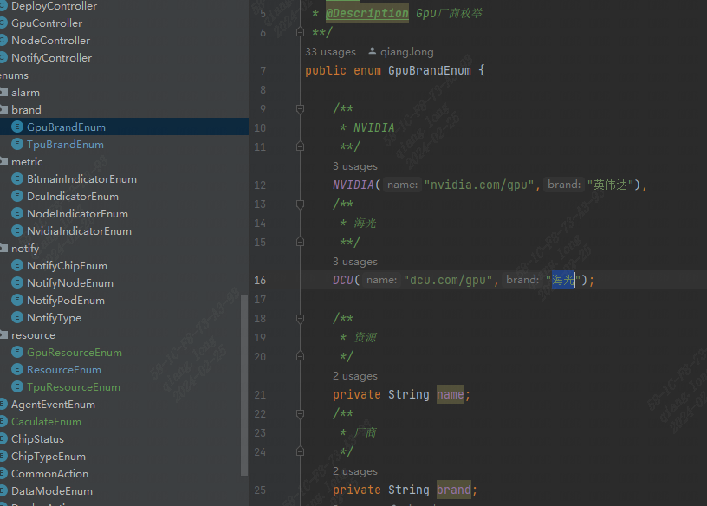
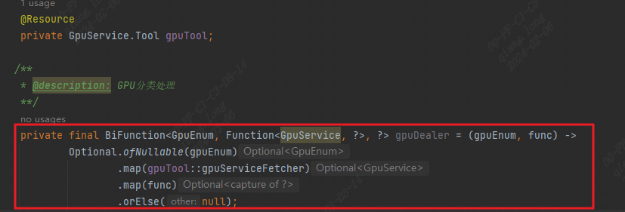
通用GpuService接口处理不同的GPU
NvidiaGpuService<T>
(英伟达GPU处理器)
DcuGpuService<T>
(海光GPU处理器)
继承
继承
GpuService<T>
（GPU处理通用接口）
GPU分类处理器
GPU厂商枚举

Slide 11
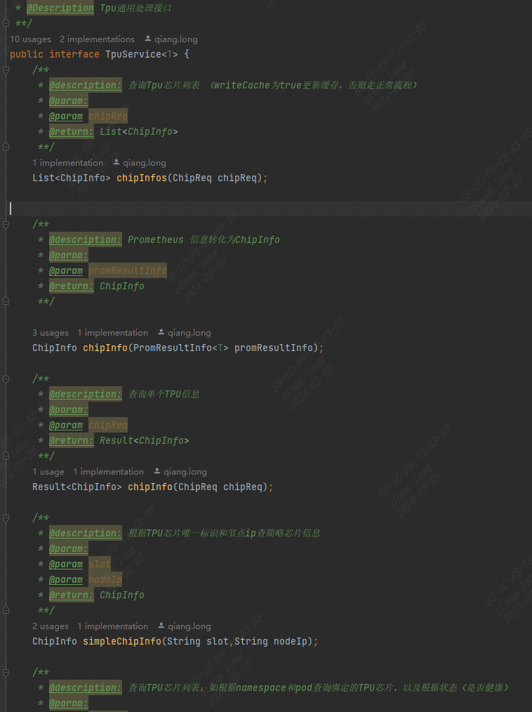
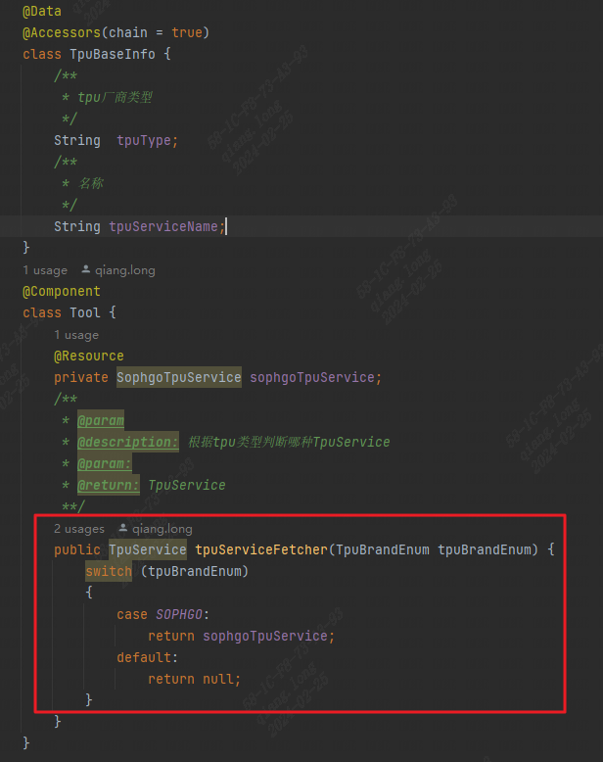
TpuService：通用TPU处理接口
SophgoTpuService<T>
(算能TPU处理器)
XXTpuService<T>
(其他TPU处理器)
继承
继承
TpuService<T>
（TPU处理通用接口）
1. TpuService：主要封装指标适配和告警功能，具体实现根据TPU厂商类型转到各自Impl
2. 节点上或某一TPU的 TPU厂商类型从缓存中查

Slide 12
TpuService：通用TPU处理接口
TpuService中定义的方法
方法 | 说明
List<ChipInfo> chipInfos(ChipReq chipReq) | 查询Tpu芯片列表 （writeCache为true更新缓存，否则走正常流程）
ChipInfo chipInfo(PromResultInfo<T> promResultInfo) | Prometheus 信息转化为ChipInfo
Result<ChipInfo> chipInfo(ChipReq chipReq) | 查询单个TPU信息
ChipInfo simpleChipInfo(String slot,String nodeIp) | 根据TPU芯片唯一标识和节点ip查简略芯片信息
List<ChipBase> chipBase(ChipReq chipReq) | 查询TPU芯片列表：如根据namespace和pod查询绑定的TPU芯片，以及根据状态（是否健康）
void setchipBase(PromResultInfo<PromMetricSophgoInfo> promResultInfo,ChipBase chipBase) | Prometheus数据转ChipBase
Map<String,String> tpuIndicators(String slot,String node) | 查询单个tpu芯片的 全部指标
List<IndicatorInfo> chipIndicator(String alias, ChipReq chipReq) | 单个TPU指标查询全部
String simpleIndicator(String slot,String instance,String indicator) | 查询单个tpu的简易指标
String labelPromeSql(ChipReq chipReq, String indicator) | 拼接promSQL
List<PrometheusRule.Spec.Rule> alarmConfigReqToRule(AlarmConfigReq.AlarmThreshold alarmThreshold) | 告警参数配置请求转为Rule
TpuBaseInfo getTpuBaseInfo() | 获取TpuService基本信息

Slide 13
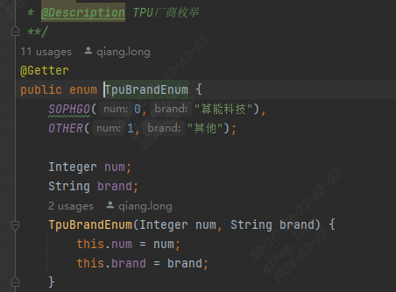
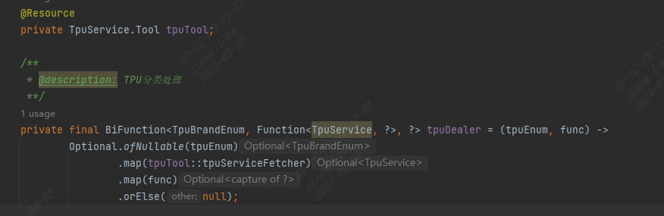
通用TpuService接口处理不同的TPU
SophgoTpuService<T>
(算能TPU处理器)
XXTpuService<T>
(其他TPU处理器)
继承
继承
TpuService<T>
（TPU处理通用接口）
TPU分类处理器
TPU厂商枚举

Slide 14
Redis缓存： 存储每种设备厂商下的节点ip集合
使用redis
定时任务实时同步:
1、每个厂商所含节点IP
2、每个厂商所含tpu或gpu的唯一标识uuid
TPU按厂家分
SOPHGO_TPU_SET {uuid1, uuid2,….,uuidn} 所有算能TPU的uuid集合
SOPHGO_TPU_NODE_SET {ip1, ip2,….,ip_n} 所有算能TPU节点集合
GPU按厂家分：
NVIDIA_GPU_SET {uuid1, uuid2,….,uuidn} 所有NVIDIA GPU的uuid集合
NVIDIA_GPU_NODE_SET {ip1, ip2,….,ip_n} 所有NVIDIA GPU节点集合
DCU_GPU_SET {uuid1, uuid2,….,uuidn} 所有海光 GPU的uuid集合
DCU_GPU_NODE_SET {ip1, ip2,….,ip_n} 所有海光 GPU节点集合

